Slide 1
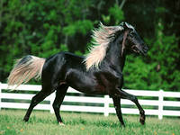
ЛОШАДЬ
Презентацию подготовила воспитатель гр. № 4
Кустова Н. Н. и ребёнок гр. № 4
Дюкина Лариса

Slide 2
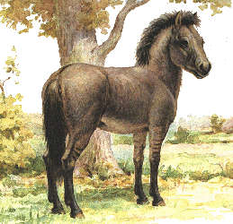
Предком современной лошади
является дикая лошадь тарпан, на сегодня является последним прямым представителем степных скакунов. Тарпаны подвергались охоте со стороны людей и постепенно исчезли из окружающей среды.

Slide 3
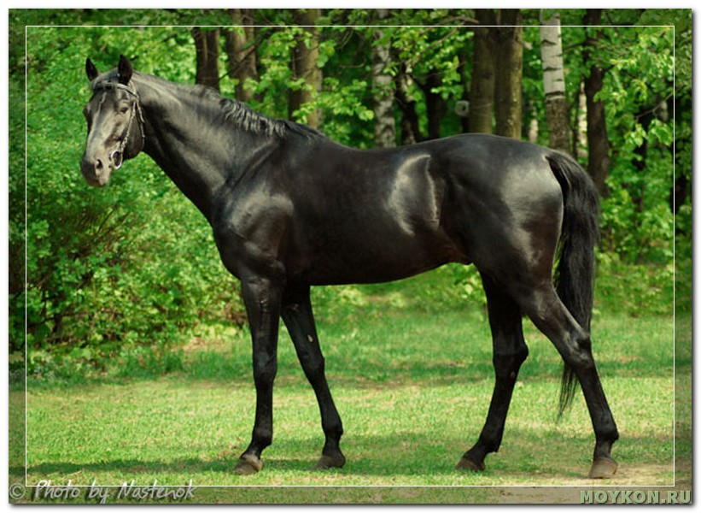
Современная лошадь
Вороная

Slide 4
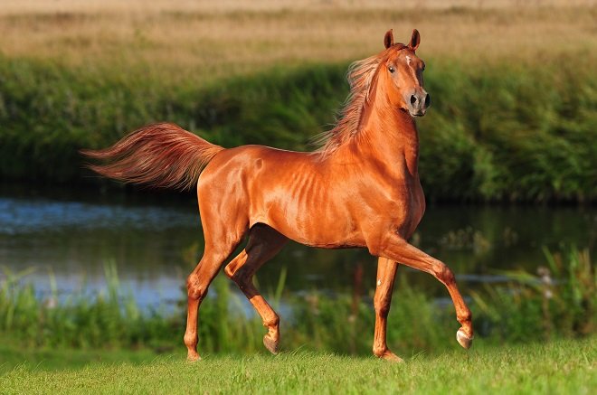
Рыжая

Slide 5
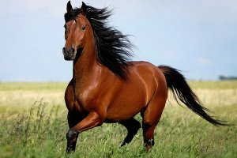
Гнедая

Slide 6
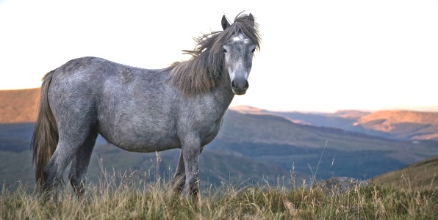
Серая

Slide 7
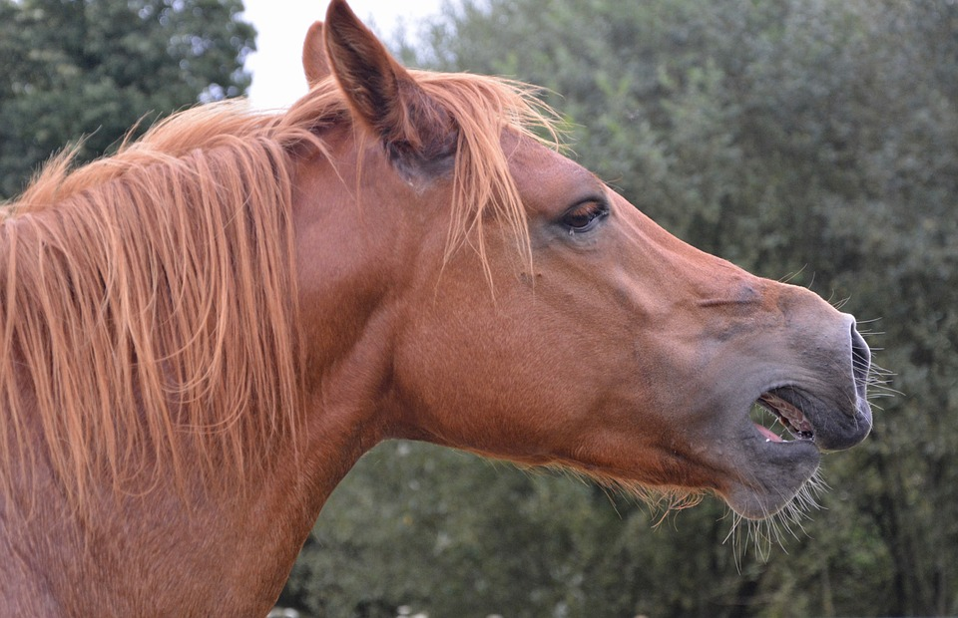
Голос животного
Лошади по природе животные тихие, общаются громко только в моменты крайнего возбуждения. Ржание происходит с помощью ноздрей.

Slide 8
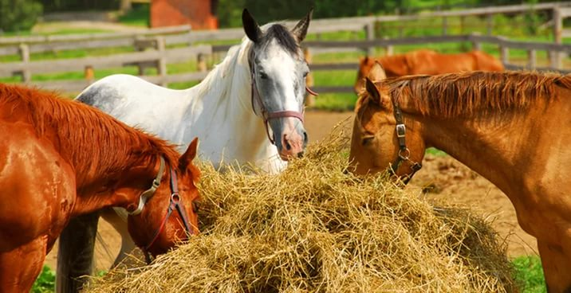
Лошадь — травоядное животное. В основном питается сеном и травой.

Slide 9
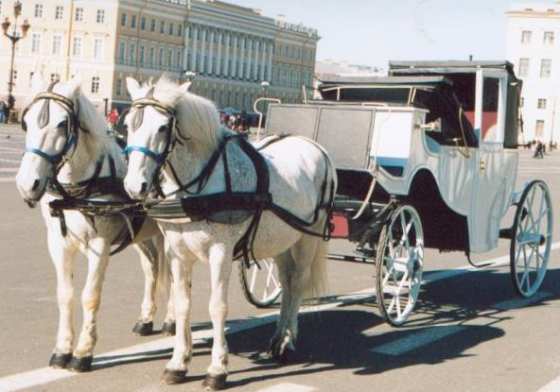
Зачем человеку лошадь?
Раньше люди использовали лошадей для работы в поле;
- В качестве средства передвижения;
- Для перевозки грузов

Slide 10
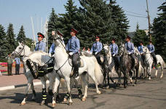
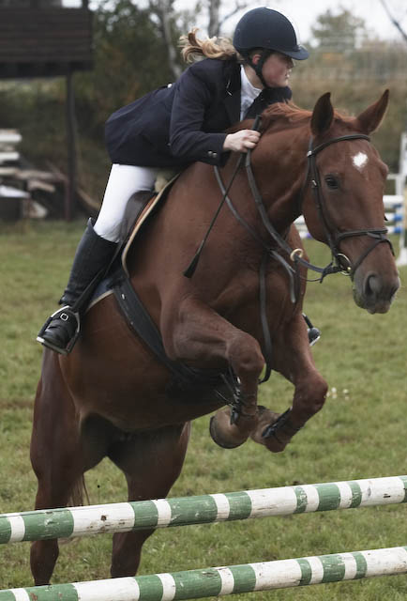
В наше время лошади
Несут службу в полиции
в конном спорте

Slide 11
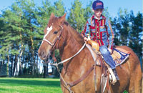
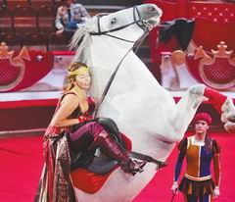
Катает и лечит детей
Выступает в цирке

